Slide 1
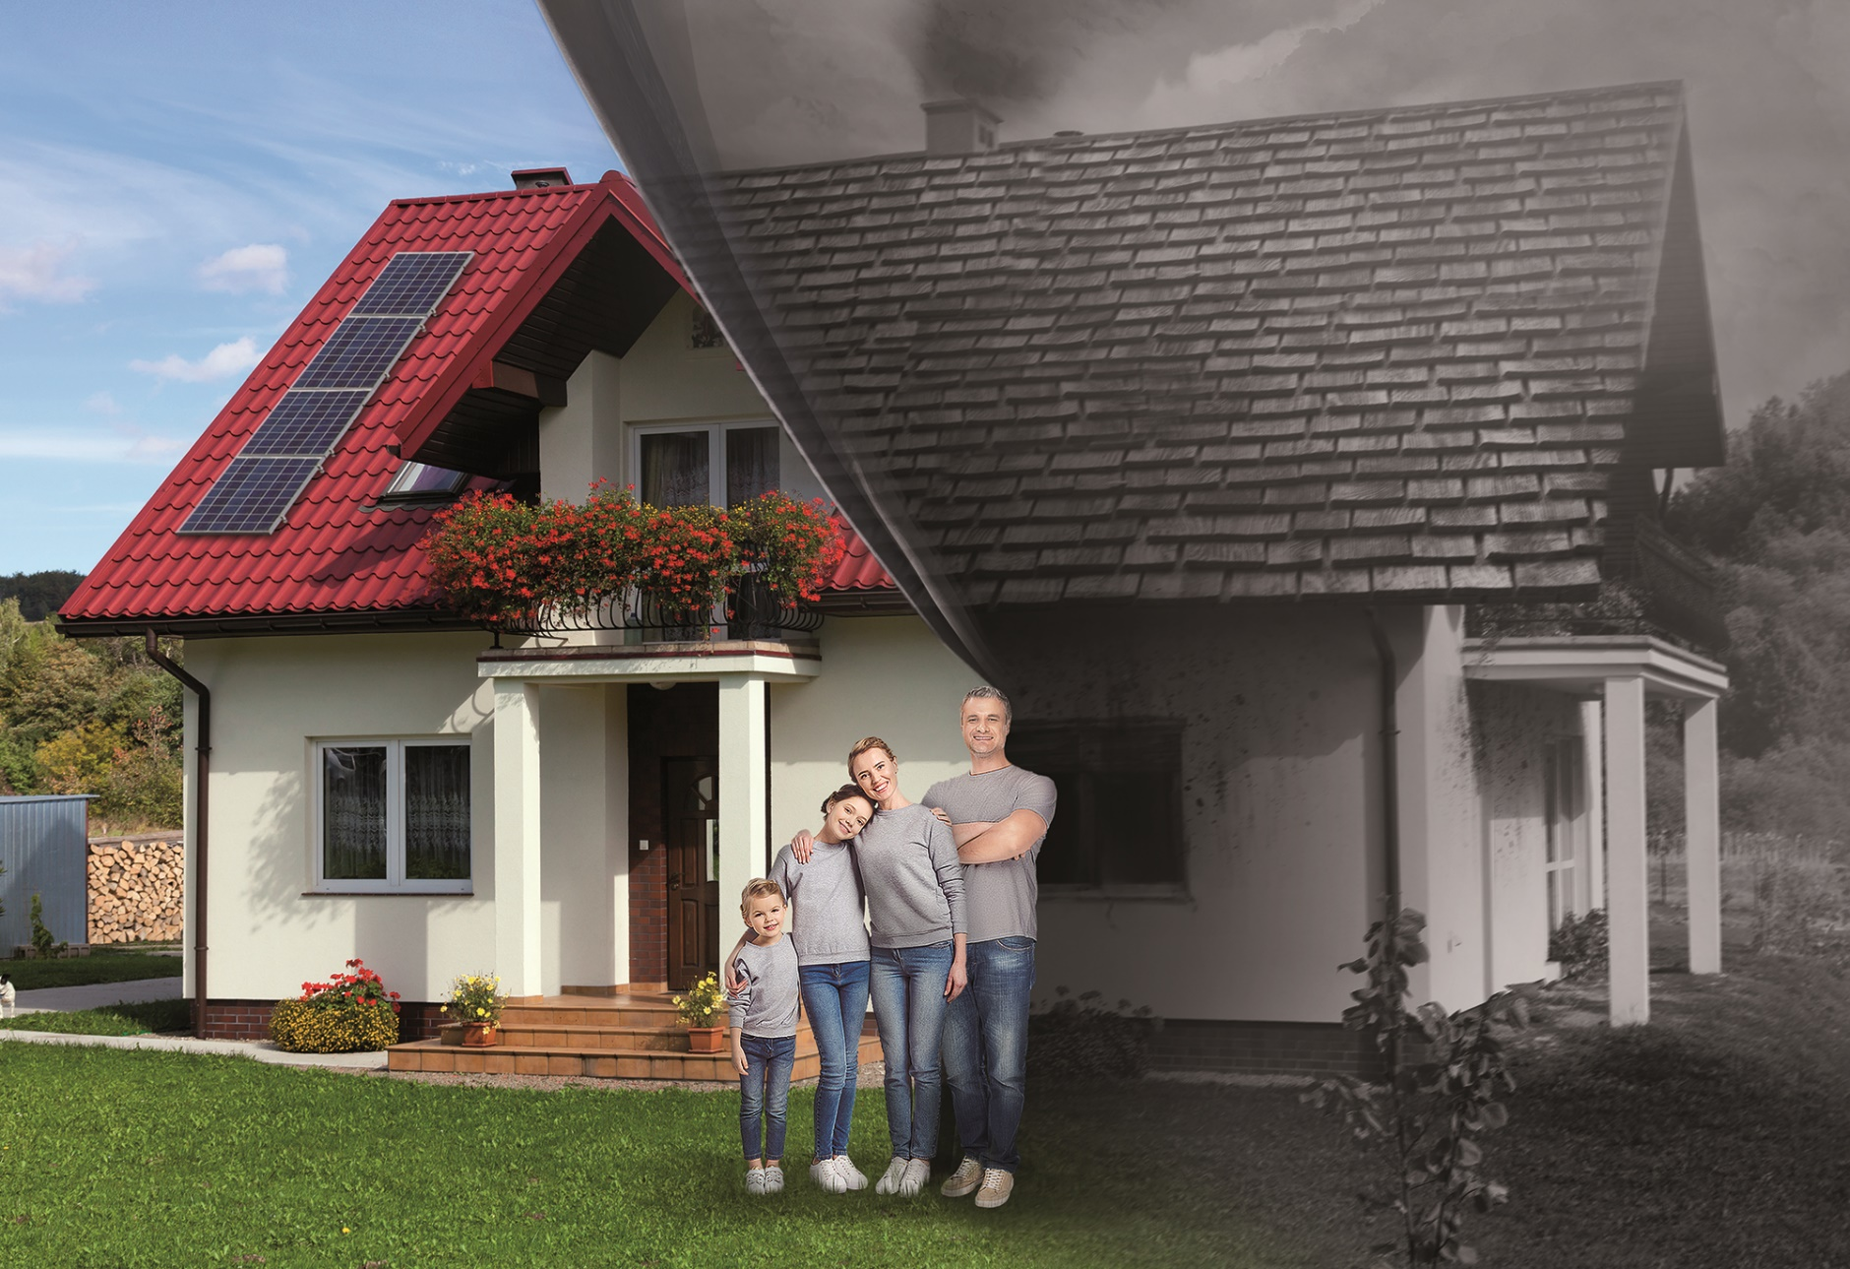



Program priorytetowy „Czyste Powietrze”
projekt realizowany we współpracy Ministerstwa Środowiska i partnerów

Slide 2
Agenda spotkania
        BLOK I
        Definicje (zanieczyszczenia, emisja wysoka i niska, smog)
        Przyczyny i skutki niskiej emisji
        Informacje dot. jakości powietrza w danym regionie/województwie
        BLOK II
        Wsparcie finansowe realizacji przedsięwzięć:
          Program priorytetowy „Czyste Powietrze”
          Oferta BOŚ Bank
        BLOK III
        Krok po kroku
        Instrukcja wypełnienia wniosku o dofinansowanie
        Dyskusja – pytania do prowadzącego
Notes:
Opis schematu prezentacji multimedialnej:
Prezentacja składa się z trzech części:
Blok dot. edukacji ekologicznej
omówienie definicji, przyczyn i skutków zanieczyszczeń powietrza dla zdrowia i środowiska, w tym przedstawienie jakości powietrza w danym regionie na podstawie dostępnych wiarygodnych urządzeń służących do pomiaru zanieczyszczeń (informacja o aplikacji GIOŚ).
Blok dot. oferty finansowej skierowanej do mieszkańców gmin:
Program priorytetowy „Czyste Powietrze”
Oferta BOŚ BANK
przedstawienie założeń Programu „Czyste Powietrze”, czyli na co możemy uzyskać dopłatę/pożyczkę, wysokości i formy dofinasowań, warunki jakie trzeba spełnić i wykaz dokumentów jakie trzeba złożyć aby uzyskać dofinansowanie. A także informacja nt. dostępnego na rynku wsparcia finansowego oferowanego przez BOŚ BANK.
Blok będący podsumowaniem – ścieżką „krok po kroku” do uzyskania dofinansowania w ramach Programu priorytetowego „Czyste Powietrze”
przedstawienie w punktach, czynności jakie trzeba wykonać, aby uzyskać dofinansowanie w ramach Programu „Czyste Powietrze”.

Slide 3
BLOK I
        EDUKACJA EKOLOGICZNA
Notes:
Prezentacja składa się z trzech części:
Blok dot. edukacji ekologicznej
omówienie definicji, przyczyn i skutków zanieczyszczeń powietrza dla zdrowia i środowiska, w tym przedstawienie jakości powietrza w danym regionie na podstawie dostępnych wiarygodnych urządzeń służących do pomiaru zanieczyszczeń (informacja o aplikacji GIOŚ).

Slide 4
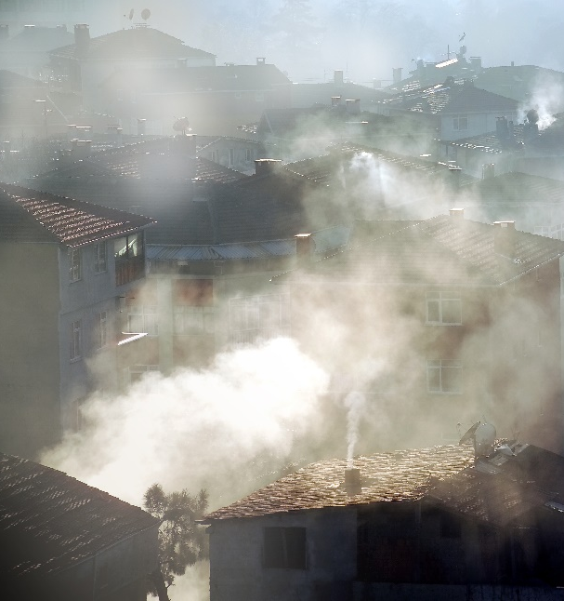
Co zanieczyszcza powietrze?
Pyły i gazy emitowane do powietrza
głównie w wyniku:
spalania paliw stałych w piecach i kotłach domowych
(tzw. emisja punktowa)
spalania paliw płynnych w silnikach samochodowych
(tzw. emisja liniowa)
spalania paliw stałych w energetyce i przemyśle
(tzw. wysoka emisja)
procesów przemysłowych
emisji wtórnej zanieczyszczeń pyłowych z powierzchni odkrytych,
np. dróg, chodników, boisk oraz powierzchni pylących
Czym różni się emisja wysoka od niskiej?

Slide 5
Definicje - emisja wysoka i niska
Wysoka emisja:
szkodliwe produkty spalania odprowadzane są
do atmosfery emitorem
o wysokości ponad 40 m
Niska emisja:
szkodliwe produkty spalania odprowadzane są
do atmosfery emitorem
o wysokości mniejszej niż 40 m

Slide 6
Definicja - smog
Nienaturalne zjawisko atmosferyczne polegające na współwystępowaniu zanieczyszczeń powietrza spowodowanych działalnością człowieka oraz niekorzystnych naturalnych zjawisk atmosferycznych.
Powstaje przez skumulowanie się znacznej ilości zanieczyszczeń (motoryzacja, przemysł) na pewnym obszarze (np. w mieście).
Muszą temu sprzyjać odpowiednie, szczególne warunki pogodowe.
SMOG

Slide 7
Źródła niskiej emisji
Nieefektywne spalanie paliwa – w palenisku brakuje odpowiedniej ilości tlenu (np. ze względu na niewystarczający ciąg kominowy – nieoczyszczony komin), dla prawidłowego przebiegu procesu spalania i uniknięcia powstawania produktów niepełnego spalania, np. tlenku węgla CO – potocznie zwanego czadem
Spalanie paliwa o niskiej jakości – często użytkownicy kotłów spalają w nich tanie paliwo, np. muły, floty, a także niedosuszone drewno lub wykorzystują odpady (śmieci), zawierające dużo szkodliwych substancji, co w procesie spalania powoduje powstawanie różnych zanieczyszczeń, które emitowane są do powietrza, którym oddychamy
~40 m NISKA EMISJA
Źródło: Światowa Organizacja Zdrowia (WHO)
Notes:
Pamiętaj!
opału o niskiej jakości trzeba spalić więcej,
więc oszczędności finansowe są niewielkie
spalanie śmieci (np. plastiku, opon) niszczy domowe instalacje grzewcze i powoduje wydzielanie się substancji trujących
zwiększające się zanieczyszczenie powietrza to zwiększające się koszty Twojego przyszłego leczenia

Slide 8
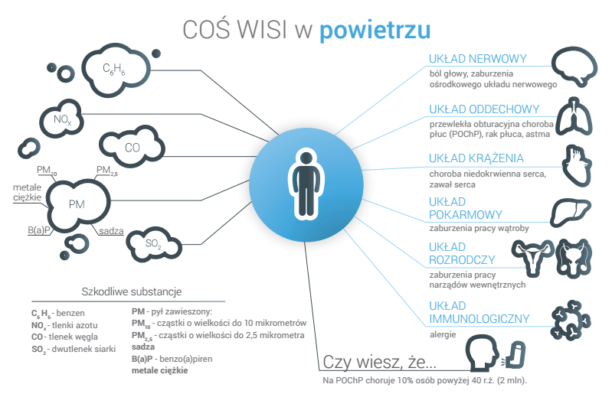
Skutki smogu i niskiej emisji

Slide 9
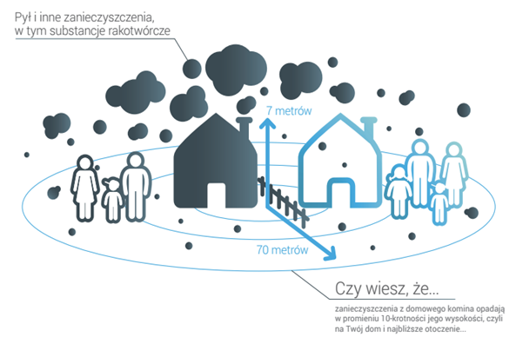
Skutki smogu i niskiej emisji
Przestań się truć!
Pył i inne zanieczyszczenia,
w tym substancje rakotwórcze
W Polsce z powodu chorób wywołanych zanieczyszczonym powietrzem
rocznie umiera ok.
45 000 osób,
czyli ponad 7 razy więcej
niż w wyniku biernego palenia
7 metrów
70 metrów
Czy wiesz, że…
zanieczyszczenia z domowego komina opadają
w promieniu 10-krotności jego wysokości, czyli
na Twój dom i najbliższe otoczenie…

Slide 10
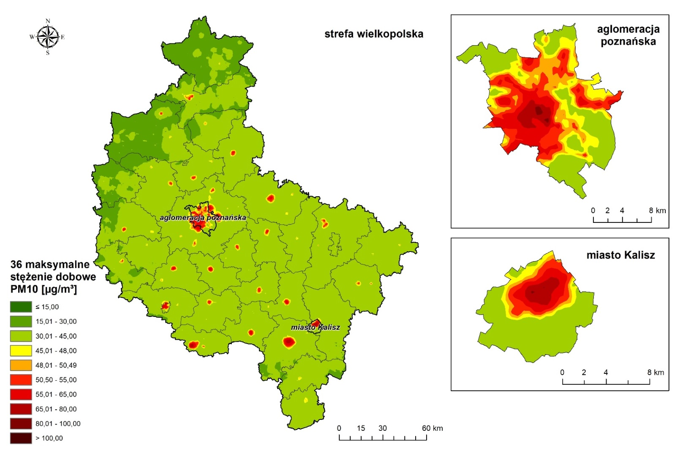
Jakość powietrza w woj. wielkopolskim
Tab. Zanieczyszczenia dla których normy jakości powietrza zostały przekroczone w 2017 r.
NAZWA STREFY | PM10 - 24 | BaP | PM2,5
Aglomeracja Poznańska | C | C | A
miasto Kalisz | A | C | A
strefa wielkopolska | C | C | C
Ocena jakości powietrza realizowana jest w oparciu o pomiary jakości powietrza wykonywane metodami referencyjnymi oraz wyniki modelowania matematycznego.
Zaliczenie strefy do klasy C oznacza konieczność wykonania programu ochrony powietrza.
Rys. Rozkład stężeń 24 – h pyłu PM10 dla 2017 r. – wynik połączenia wyników pomiarów z wynikami modelowania modelem CALPUFF

Slide 11
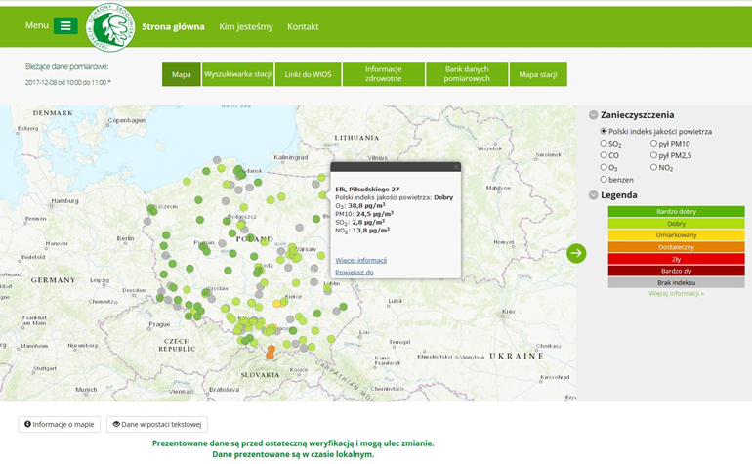
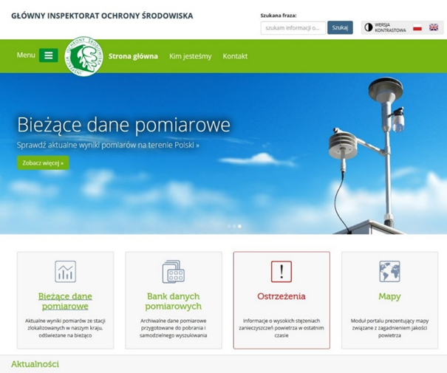
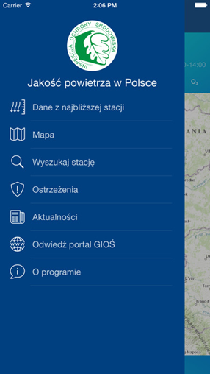
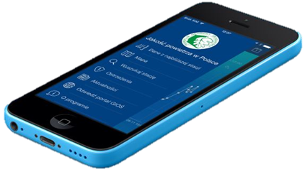
Skąd wiemy, czy powietrze jest zanieczyszczone,
czyli jak bada się jakość powietrza?
Źródło: portal internetowy „Jakość Powietrza” GIOŚ
Notes:
Aplikacja Głównego Inspektoratu Ochrony Środowiska „Jakość powietrza w Polsce” do bezpłatnego pobrania w sklepach z aplikacjami: App store, Google play i Windows store.
Ekspert powinien zaprezentować aplikację na telefonie/tablecie.

Slide 12

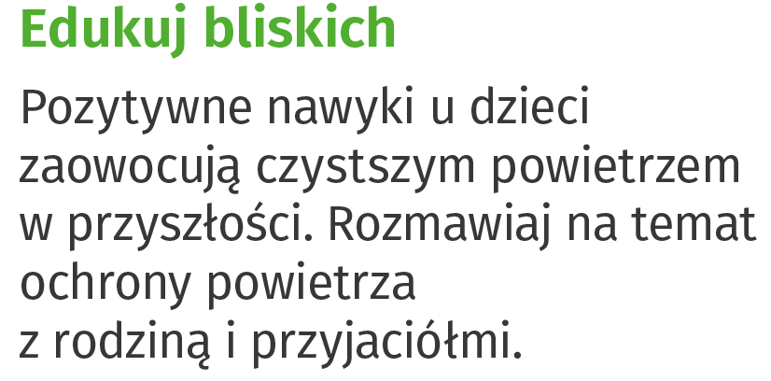


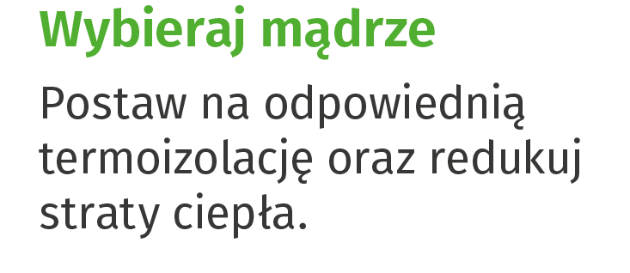
Co TY możesz zrobić?
Notes:
Do usunięcia pkt. dot. wspólnoty energetycznej

Slide 13
BLOK II
        WSPARCIE FINANSOWE
        REALIZACJI PRZEDSIĘWZIĘĆ
Notes:
Prezentacja składa się z trzech części:
Blok dot. edukacji ekologicznej
omówienie definicji, przyczyn i skutków zanieczyszczeń powietrza dla zdrowia i środowiska, w tym przedstawienie jakości powietrza w danym regionie na podstawie dostępnych wiarygodnych urządzeń służących do pomiaru zanieczyszczeń (informacja o aplikacji GIOŚ).

Slide 14
Program priorytetowy „Czyste Powietrze”
Środki NFOŚiGW
  Środki WFOŚiGW
  Środki inne np. BOŚ Bank

Slide 15
Program priorytetowy „Czyste Powietrze”
Cel programu
Poprawa efektywności energetycznej zmniejszenie/ uniknięcie emisji zanieczyszczeń powietrza pochodzących
z jednorodzinnych budynków mieszkalnych, należących do osób fizycznych.
Budżet
103 mld zł
Forma dofinansowania
Dotacja
Pożyczka
Nabór wniosków prowadzony jest w trybie ciągłym
Notes:
W przypadku gdy budynek mieszkalny jest we współwłasności kilku osób dofinansowanie przysługuje tylko jednemu współwłaścicielowi, pod warunkiem wyrażenia zgody przez pozostałych współwłaścicieli tego budynku.
Budynek mieszkalny jednorodzinny (domek jednorodzinny, willa, dom jednorodzinny wolnostojący, dom jednorodzinny w zabudowie bliźniaczej, bliźniak) – budynek wolnostojący albo budynek w zabudowie bliźniaczej, szeregowej lub grupowej, służący zaspokajaniu potrzeb mieszkaniowych, stanowiący konstrukcyjnie samodzielną całość, w którym dopuszcza się wydzielenie nie więcej niż dwóch lokali mieszkalnych albo jednego lokalu mieszkalnego i lokalu użytkowego o powierzchni całkowitej nieprzekraczającej 30% powierzchni całkowitej budynku^{[1]}.
Budynki mieszkalne jednorodzinne, wraz z przeznaczonymi dla potrzeb mieszkańców budynkami garażowymi i gospodarczymi, wchodzą w skład zabudowy jednorodzinnej^{[2]}.
Przypisy:
Art. 3 pkt 2a ustawy z dnia 7 lipca 1994 Prawo budowlane
§ 3 pkt 2 rozporządzenia Ministra Infrastruktury z dnia 12 kwietnia 2002 r. w sprawie warunków technicznych, jakim powinny odpowiadać budynki i ich usytuowanie

Slide 16


Program priorytetowy „Czyste Powietrze”
Źródło: www.nfosigw.gov.pl
Notes:
Ocieplenie przegród zewnętrznych budynku oddzielających pomieszczenia ogrzewane od środowiska zewnętrznego, w tym: ścian zewnętrznych, ścian zewnętrznych piwnic ogrzewanych, dachów, stropodachów, stropy nad przejazdami, podłogi na gruncie.
Ocieplenie przegród wewnętrznych budynku oddzielających pomieszczenia ogrzewane od nieogrzewanych, w tym: ścian wewnętrznych, stropów pod nieogrzewanymi poddaszami, stropów nad pomieszczeniami nieogrzewanymi i zamkniętymi przestrzeniami podpodłogowymi.
Wymiana stolarki zewnętrznej w tym: okien, okien połaciowych, drzwi balkonowych, powierzchni przezroczystych nieotwieralnych, drzwi.
Montaż lub modernizacja instalacji wewnętrznych ogrzewania i ciepłej wody użytkowej, w tym montaż zaworów z głowicami termostatycznymi,
Zastosowanie odnawialnych źródeł energii cieplnej i elektrycznej:
kolektory słoneczne;
mikroinstalacje fotowoltaiczne,
z zastrzeżeniem finansowania wyłącznie w formie pożyczki.
Wymiana źródeł ciepła starej generacji opalanych paliwem stałym na potrzeby c.o lub c.o. i c.w.u. na:
węzły cieplne,
kotły na paliwo stałe (węgiel lub biomasa),
systemy ogrzewania elektrycznego,
kotły gazowe kondensacyjne,
pompy ciepła.
Montaż wentylacji mechanicznej wraz z odzyskiem ciepła.

Slide 17
Warunki dofinansowania – aspekty finansowe
Okres, w którym mogą być ponoszone koszty kwalifikowane: od 01.01.2018 r. do 30.06.2029 r.
Maksymalne koszty kwalifikowane, od których jest liczona wysokość dotacji – 53 tys. zł
Minimalna wartość kosztów kwalifikowanych przedsięwzięcia – 7 tys. zł
Oprocentowanie zmienne pożyczki – nie więcej niż WIBOR 3M +70 punktów bazowych
ale nie mniej niż 2% rocznie
Planowany okres spłaty pożyczki: do 15 lat
Możliwa karencja (zwłoka) w spłacie: nie dłużej niż do zakończenia realizacji przedsięwzięcia
Udział powierzchni, na której prowadzona jest działalność gospodarcza, w całkowitej ogrzewanej powierzchni budynku, pomniejsza koszt kwalifikowany przedsięwzięcia
Notes:
okres finansowania: pożyczka może być udzielona na okres nie dłuższy niż 15 lat; okres finansowania jest liczony od daty pierwszej planowanej wypłaty transzy pożyczki, do daty planowanej spłaty ostatniej raty kapitałowej;
okres karencji: przy udzielaniu pożyczki może być stosowana karencja w spłacie rat kapitałowych liczona od daty wypłaty ostatniej transzy pożyczki, do daty spłaty pierwszej raty kapitałowej, lecz nie dłuższa niż 6 miesięcy od daty zakończenia realizacji przedsięwzięcia (karencja w spłacie pożyczki wlicza się w okres spłaty pożyczki);

Slide 18
Warunki dofinansowania – czas realizacji inwestycji
  Okres realizacji przedsięwzięcia: do 24 miesięcy od daty zawarcia umowy o dofinansowanie, lecz nie później niż do 30.06.2029 r.
  Dofinansowaniu podlegają przedsięwzięcia rozpoczęte nie wcześniej niż
  12 miesięcy przed dniem złożenia wniosku o dofinansowanie
  Przedsięwzięcie nie może zostać zakończone przed dniem złożenia wniosku
  o dofinansowanie; data zakończenia realizacji będzie potwierdzona
  w protokole końcowym
Notes:
koszt wykonania audytu energetycznego pod warunkiem że optymalny zakres prac, będących przedmiotem dokumentacji zostanie zrealizowany w ramach złożonego wniosku o dofinansowanie przedsięwzięcia, nie później, niż do zakończenia wnioskowanego przedsięwzięcia,
koszt wykonania branżowej dokumentacji projektowej, pod warunkiem że prace będące przedmiotem dokumentacji zostaną zrealizowane w ramach złożonego wniosku o dofinansowanie przedsięwzięcia, nie później, niż do zakończenia wnioskowanego przedsięwzięcia.
W przypadku wymiany indywidualnego źródła ciepła realizacja inwestycji może być wspierana jedynie w sytuacji, gdy podłączenie do sieci ciepłowniczej na danym obszarze nie jest możliwe lub nie jest uzasadnione ekonomicznie.
W przypadku, gdy w domu mieszkalnym, w którym realizowane jest przedsięwzięcie jest prowadzona działalność gospodarcza wysokość kosztów kwalifikowanych będzie pomniejszona proporcjonalnie do powierzchni zajmowanej pod działalność gospodarczą.
Przedsięwzięcie nie może być realizowane na nieruchomościach wykorzystanych sezonowo (np. domki letniskowe)

Slide 19
Rodzaje przedsięwzięć dla budynków istniejących
 | Pozwolenie na budowę wydane do 15.12.2002 r., |  | Pozwolenie na budowę wydane po 15.12.2002 r.
 | źródło ciepła jest stare, niespełniające wymagań programu | źródło ciepła jest nowe, spełniające wymagania programu | źródło ciepła jest stare, niespełniające wymagań programu | źródło ciepła jest nowe, spełniające wymagania programu
Wymiana źródła ciepła* na spełniające warunki programu wraz z przyłączami | X |  | X
Docieplanie ścian zewnętrznych i wewnętrznych budynku oddzielających pomieszczenia ogrzewane od środowiska zewnętrznego lub pomieszczeń nieogrzewanych | X | X | X
Wymiana stolarki zewnętrznej | X | X | X
Montaż lub modernizacja instalacji wewnętrznych centralnego ogrzewania i ciepłej wody użytkowej | X | X | X
Zastosowanie instalacji odnawialnych źródeł energii: kolektory słoneczne; mikroinstalacja fotowoltaiczna Uwaga: dofinansowanie jedynie w formie pożyczki do 100% kosztów | X | X | X | X
Montaż wentylacji mechanicznej z odzyskiem ciepła | X | X | X
* wymiana lub montaż indywidualnego źródła ciepła są możliwe gdy podłączenie do sieci ciepłowniczej na danym obszarze nie jest możliwe lub nie jest uzasadnione ekonomicznie

Slide 20
Rodzaje przedsięwzięć dla budynków nowo budowanych
 | Budynek nowo budowany
 | Brak źródła ciepła | Istniejące źródło ciepła spełnia wymagania programu
Zakup i montaż źródła ciepła** spełniającego warunki programu wraz z przyłączami | X
Zastosowanie instalacji odnawialnych źródeł energii: kolektory słoneczne; mikroinstalacja fotowoltaiczna Uwaga: dofinansowanie jedynie w formie pożyczki do 100% kosztów | X | X
* warunkiem przystąpienia do programu jest spełnianie przez przegrody norm izolacyjności określonych w Warunkach Technicznych obowiązujących od 31.12.2020 r.
** wymiana lub montaż indywidualnego źródła ciepła są możliwe, gdy podłączenie do sieci ciepłowniczej na danym obszarze nie jest możliwe lub nie jest uzasadnione ekonomicznie

Slide 21
Maksymalny jednostkowy poziom kosztów kwalifikowanych pojedynczego elementu przedsięwzięcia (1)*
Nazwa elementu przedsięwzięcia | Jednostka | Maksymalny jednostkowy koszt kwalifikowany na jeden budynek
audyt energetyczny budynku przed realizacją przedsięwzięcia | szt. | do 1000 zł
dokumentacja projektowa związana z modernizacją, przebudową dachu (części konstrukcyjnych dachu) wraz z dociepleniem | szt. | do 1000 zł
dokumentacja projektowa modernizacji instalacji wewnętrznych oraz wymiany źródła ciepła | szt. | do 1000 zł
ekspertyza ornitologiczna i chiropterologiczna | szt. | do 500 zł
Nazwa elementu przedsięwzięcia | Jednostka | Maksymalny jednostkowy koszt kwalifikowany
docieplenie przegród budowlanych oraz uzasadnione prace towarzyszące | m² powierzchni przegrody | do 150 zł
wymiana stolarki zewnętrznej, w tym: okien, okien połaciowych, drzwi balkonowych, powierzchni przezroczystych nieotwieralnych | m² powierzchni | do 700 zł
wymiana drzwi zewnętrznych/bram garażowych | m² powierzchni | do 2000 zł
* koszty przekraczające wartości w tabelach
stanowią koszty niekwalifikowane

Slide 22
Maksymalny jednostkowy poziom kosztów kwalifikowanych pojedynczego elementu przedsięwzięcia (2)
Nazwa elementu przedsięwzięcia | Jednostka | Maksymalny jednostkowy koszt kwalifikowany na jeden budynek
węzeł cieplny | zestaw | do 10 000 zł
kotły na paliwo stałe (biomasa) wraz z systemem odprowadzania spalin | zestaw | do 20 000 zł
kotły na paliwo stałe (węgiel) wraz z systemem odprowadzania spalin | zestaw | do 10 000 zł
system ogrzewania elektrycznego | zestaw | do 10 000 zł
kotły gazowe kondensacyjne, olejowe, system odprowadzania spalin, zbiornik na gaz/olej | zestaw | do 15 000 zł
pompy ciepła powietrzne | zestaw | do 30 000 zł
pompy ciepła odbierające ciepło z gruntu lub wody | zestaw | do 45 000 zł
instalacje wewnętrzne ogrzewania i ciepłej wody użytkowej | zestaw | do 15 000 zł
wentylacja mechaniczna wraz z odzyskiem ciepła | zestaw | do 10 000 zł
kolektory słoneczne | zestaw | do 8 000 zł
mikroinstalacja fotowoltaiczna** | zestaw | do 30 000 zł
(**) Koszt kwalifikowany instalacji za 1KWp wynosi maksymalnie 6000 zł.
Notes:
Koszty przekraczające limity określone w pkt I stanowią koszt niekwalifikowany.
Szczegółowe wymagania dla usług, materiałów i urządzeń stanowiących koszty kwalifikowane są określone w załączniku „Wymagania techniczne” do Programu.

Slide 23
Maksymalny jednostkowy poziom kosztów kwalifikowanych pojedynczego elementu przedsięwzięcia (3)
Nazwa elementu przedsięwzięcia | Jednostka | Maksymalny jednostkowy koszt kwalifikowany na jeden budynek
przyłącza i instalacja wewnętrzna gazowa/olejowa (***) | zestaw | do 5 000 zł
przyłącze cieplne (***) | zestaw | do 10 000 zł
przyłącze i instalacje wewnętrzne elektroenergetyczne (****) | zestaw | do 8 000 zł
(***) tylko w przypadku podłączenia nowego źródła
(****) z wyłączeniem kosztu ponoszonego przez operatora sieci dystrybucyjnej w przypadku mikroinstalacji fotowoltaicznej
Notes:
Koszty przekraczające limity określone w pkt I stanowią koszt niekwalifikowany.
Szczegółowe wymagania dla usług, materiałów i urządzeń stanowiących koszty kwalifikowane są określone w załączniku „Wymagania techniczne” do Programu.

Slide 24
Intensywność dofinansowania
Grupa | Kwota miesięcznego dochodu / osoba w PLN | Dotacja (procent kosztów kwalifikowanych przewidzianych do wsparcia dotacyjnego) | Pożyczka
 |  |  | uzupełnienie do wartości dotacji | pozostałe koszty kwalifikowane
I | do 600 | do 90% | do 10% | do 100%
II | 601 - 800 | do 80% | do 20% | do 100%
III | 801 - 1 000 | do 70% | do 30% | do 100%
IV | 1 001 - 1 200 | do 60% | do 40% | do 100%
V | 1 201 - 1 400 | do 50% | do 50% | do 100%
VI | 1 401 - 1 600 | do 40% | do 60% | do 100%
VII | powyżej 1 600 | do 30%* | do 70% | do 100%
Koszty mikroinstalacji fotowoltaicznej
i kolektorów słonecznych mogą zostać dofinansowane w 100% wyłącznie
w formie pożyczki.
Intensywność dofinansowania dotacyjnego jest określona na podstawie średniego miesięcznego dochodu na osobę w gospodarstwie domowym wnioskodawcy.
Kwota ta jest określona we wniosku
o dofinansowanie; zmiana kwoty miesięcznego dochodu w trakcie oceny wniosku lub w trakcie realizacji przedsięwzięcia nie wpływa na zmianę intensywności dofinansowania.
*od 2019 r. dotacja zawierająca ulgę podatkową

Slide 25
Ważne informacje
  Przedsięwzięcie nie może być realizowane w budynkach wykorzystywanych sezonowo
  (np. domki letniskowe)
  Nowo montowane kotły na paliwo stałe (biomasę/węgiel ) muszą spełniać wymogi
  rozporządzenia Komisji (UE) 2015/1189 (ekoprojekt - wymogi od 01.01.2020r.)
  Kotły na paliwa gazowe i olej opałowy do celów grzewczych muszą spełniać wymogi klasy efektywności energetycznej minimum A
  Pompy ciepła do celów grzewczych muszą spełniać wymogi klasy efektywności energetycznej minimum A+
  Zmodernizowane przegrody zewnętrzne (ściany, okna, drzwi) muszą spełniać normy określone
  w Warunkach Technicznych, obowiązujących od 31.12.2020 r.
Notes:
Klasy efektywności energetycznej określone są w Rozporządzeniu delegowanym Komisji (UE) nr 811/2013 z dnia 18 lutego 2013 r., uzupełniającym dyrektywę Parlamentu Europejskiego i Rady 2010/30/UE w odniesieniu do etykiet efektywności energetycznej dla ogrzewaczy pomieszczeń, ogrzewaczy wielofunkcyjnych, zestawów zawierających ogrzewacz pomieszczeń, regulator temperatury i urządzenie słoneczne oraz zestawów zawierających ogrzewacz wielofunkcyjny, regulator temperatury i urządzenie słoneczne

Slide 26
Ważne informacje
  Warunki dla wszystkich budynków
  W przypadku montażu indywidualnego źródła ciepła realizacja inwestycji może być wspierana jedynie w sytuacji, gdy podłączenie do sieci ciepłowniczej na danym obszarze nie jest możliwe lub nie jest uzasadnione ekonomicznie
  Warunkiem montażu kotła opalanego węglem jest brak możliwości podłączenia lub brak uzasadnienia ekonomicznego podłączenia do sieci ciepłowniczej lub sieci dystrybucji gazu
  Warunki dla nowych budynków
  W budynku nowo budowanym finansowany jest jedynie zakup i montaż źródła ciepła wraz
  z przyłączami oraz mikroinstalacja fotowoltaiczna i kolektory słoneczne
  Wymiana źródła ciepła jest możliwa jedynie w przypadku, gdy przegrody spełniają/ będą spełniać normy określone w Warunkach Technicznych, obowiązujących od 31.12.2020 r.
Notes:
okres finansowania: pożyczka może być udzielona na okres nie dłuższy niż 15 lat; okres finansowania jest liczony od daty pierwszej planowanej wypłaty transzy pożyczki, do daty planowanej spłaty ostatniej raty kapitałowej;
Klasy efektywności energetycznej określone są w Rozporządzeniu delegowanym Komisji (UE) nr 811/2013 z dnia 18 lutego 2013 r., uzupełniającym dyrektywę Parlamentu Europejskiego i Rady 2010/30/UE w odniesieniu do etykiet efektywności energetycznej dla ogrzewaczy pomieszczeń, ogrzewaczy wielofunkcyjnych, zestawów zawierających ogrzewacz pomieszczeń, regulator temperatury i urządzenie słoneczne oraz zestawów zawierających ogrzewacz wielofunkcyjny, regulator temperatury i urządzenie słoneczne
okres karencji: przy udzielaniu pożyczki może być stosowana karencja w spłacie rat kapitałowych liczona od daty wypłaty ostatniej transzy pożyczki, do daty spłaty pierwszej raty kapitałowej, lecz nie dłuższa niż 6 miesięcy od daty zakończenia realizacji przedsięwzięcia (karencja w spłacie pożyczki wlicza się w okres spłaty pożyczki);

Slide 27
Wykaz dokumentów dodatkowych
  Etap wniosku:
  Dokumenty potwierdzające wysokość dochodu
  Dokumenty potwierdzające prawo własności budynku, np. umowa sprzedaży
  w formie aktu notarialnego, jeżeli we wniosku nie podano informacji na temat numeru księgi wieczystej i numeru działki
  Audyt energetyczny budynku, jeśli został wykonany i na jego podstawie przyjęto dane do wniosku
Notes:
Oświadczenie, iż dokonano analizy możliwości przyłączenia do m.s.c. – jest we wniosku

Slide 28
Wykaz dokumentów dodatkowych
  Etap umowy:
  Obowiązkowe: ustanowienie zabezpieczenia zwrotu środków (np. weksel)
  Jeżeli dotyczy:
    Oświadczenie współwłaściciela/li jednorodzinnego domu mieszkalnego
    o wyrażeniu zgody na realizację przedsięwzięcia
    Oświadczenie współmałżonka o wyrażeniu zgody na zawarcie umowy dotacji/pożyczki
    Zgłoszenie zamiaru wykonania prac budowlanych lub ostateczna decyzja
    o pozwoleniu na budowę (okazanie), jeśli nie były okazane podczas
    wizytacji dopuszczającej
Notes:
Oświadczenie, iż dokonano analizy możliwości przyłączenia do m.s.c. – jest we wniosku

Slide 29
Wykaz dokumentów dodatkowych
  Etap rozliczenia:
  Wniosek o płatność z protokołem częściowym lub końcowym
  Dokumenty księgowe (np. faktury) potwierdzające zakup materiałów i usług
  Dokumenty potwierdzające dokonanie płatności (np. potwierdzenie przelewu) w przypadku płatności na rachunek beneficjenta
Notes:
Oświadczenie, iż dokonano analizy możliwości przyłączenia do m.s.c. – jest we wniosku

Slide 30
Wniosek o dofinansowanie
  Terminy, sposób składania wniosków i ich rozpatrywania określone zostaną
  w ogłoszeniu o naborze, które zamieszczone będzie na stronie WFOŚiGW
  Wnioski beneficjentów będą przyjmowane i obsługiwane przez WFOŚiGW
  Wniosek może być wypełniony:
    w wersji elektronicznej i przesłany elektronicznie z wykorzystaniem kwalifikowanego podpisu elektronicznego w aplikacji internetowej
    w wersji elektronicznej w aplikacji internetowej, przesłany elektronicznie bez podpisu elektronicznego i złożony w WFOŚiGW w wersji papierowej
    w wersji papierowej, pobranej ze strony WFOŚiGW lub w siedzibie WFOŚiGW, podpisany i złożony w WFOŚiGW
Notes:
okres finansowania: pożyczka może być udzielona na okres nie dłuższy niż 15 lat; okres finansowania jest liczony od daty pierwszej planowanej wypłaty transzy pożyczki, do daty planowanej spłaty ostatniej raty kapitałowej;
Klasy efektywności energetycznej określone są w Rozporządzeniu delegowanym Komisji (UE) nr 811/2013 z dnia 18 lutego 2013 r., uzupełniającym dyrektywę Parlamentu Europejskiego i Rady 2010/30/UE w odniesieniu do etykiet efektywności energetycznej dla ogrzewaczy pomieszczeń, ogrzewaczy wielofunkcyjnych, zestawów zawierających ogrzewacz pomieszczeń, regulator temperatury i urządzenie słoneczne oraz zestawów zawierających ogrzewacz wielofunkcyjny, regulator temperatury i urządzenie słoneczne
okres karencji: przy udzielaniu pożyczki może być stosowana karencja w spłacie rat kapitałowych liczona od daty wypłaty ostatniej transzy pożyczki, do daty spłaty pierwszej raty kapitałowej, lecz nie dłuższa niż 6 miesięcy od daty zakończenia realizacji przedsięwzięcia (karencja w spłacie pożyczki wlicza się w okres spłaty pożyczki);

Slide 31
Kontrola dofinansowanej inwestycji
WFOŚiGW dokonuje kontroli przedsięwzięć samodzielnie
lub przez wskazane osoby.
Okres trwałości wynosi 3 lata od zakończenia przedsięwzięcia.

Slide 32
Finansowanie uzupełniające BOŚ S.A. do Programu Czyste Powietrze
1. Pożyczka skierowana do beneficjentów Programu
  Cel finansowania
    koszty niekwalifikowane Programu Czyste Powietrze, w szczególności koszty przekraczające jednostkowe koszty kwalifikowane
    Kredytobiorcy
  osoby fizyczne, beneficjenci Programu Czyste Powietrze
  Wysokość kredytu
    do 60.000 PLN
  Okres kredytowania
  do 10 lat
  Wyróżniki oferty
  szybki i uproszczony proces udzielania pożyczki
  atrakcyjne warunki cenowe: niska prowizja i marża kredytowa od 0,7 p.p.

Slide 33
Pozostała oferta BOŚ BANK
2. Kredyt termomodernizacyjny i remontowy udzielany we współpracy z BGK
Cel finansowania
przedsięwzięcia termomodernizacyjne lub remontowe, spełniające warunki określone w Ustawie z dnia 21 listopada 2008 r. o wspieraniu termomodernizacji i remontów (t.j. Dz.U. 2017 poz. 130), wykonywane przez podmioty określone w tej Ustawie
przedsięwzięcia termomodernizacyjne – przedsięwzięcia, których przedmiotem jest:
ulepszenie skutkujące zmniejszeniem zapotrzebowania na energię dostarczaną na potrzeby ogrzewania i podgrzewania wody użytkowej budynków mieszkalnych, budynków zbiorowego zamieszkania
ulepszenie skutkujące zmniejszeniem strat energii pierwotnej w lokalnych sieciach ciepłowniczych oraz zasilających je lokalnych źródłach ciepła, dostarczających energię do budynków, o których mowa wyżej
wykonanie przyłącza technicznego do scentralizowanego źródła ciepła, związane z likwidacją lokalnego źródła ciepła
w budynkach, o których mowa wyżej
całkowita lub częściowa zamiana źródeł energii na źródła odnawialne lub zastosowanie wysokosprawnej kogeneracji
przedsięwzięcia remontowe – przedsięwzięcia związane z termomodernizacją, , których przedmiotem jest:
remont budynków wielorodzinnych
wymiana w budynkach wielorodzinnych okien lub remont balkonów
przebudowa budynków wielorodzinnych, powodująca ich ulepszenie
wyposażenie budynków wielorodzinnych w instalacje i urządzenia wymagane zgodnie z przepisami
techniczno-budowlanymi

Slide 34
Pozostała oferta BOŚ BANK
2. Kredyt termomodernizacyjny i remontowy udzielany we współpracy z BGK c.d.
Kredytobiorcy
przedsięwzięcia termomodernizacyjne: osoby fizyczne będące właścicielami lub zarządcami budynku mieszkalnego, lokalnej sieci ciepłowniczej lub lokalnego źródła ciepła,
przedsięwzięcia remontowe: osoby fizyczne będące właścicielami lub zarządcami budynku wielorodzinnego, którego użytkowanie rozpoczęto przed 14 sierpnia 1961 r.
Wysokość kredytu
do 80% wartości finansowanego przedsięwzięcia
Okres kredytowania
do 10 lat
Wyróżniki oferty
premia termomodernizacyjna wypłacana przez BGK w wysokości do 20% wykorzystanej kwoty kredytu, nie więcej niż dwukrotność przewidywanych rocznych oszczędności kosztów energii, ustalonych na podstawie audytu energetycznego, i 16% kosztów poniesionych na realizację przedsięwzięcia termomodernizacyjnego
premia remontowa wypłacana przez BGK w wysokości do 20% wykorzystanej kwoty kredytu, nie więcej niż 15% kosztów przedsięwzięcia remontowego

Slide 35
Pozostała oferta BOŚ BANK
3. „Zielona Inwestycja”
Cel finansowania
zakup towarów i materiałów o charakterze ekologicznym, spełniających określone przez Bank parametry, m.in.:
stolarka okienna i drzwiowa, systemy dociepleniowe
pokrycia dachowe o naturalnym pochodzeniu
kotły centralnego ogrzewania (gazowe, olejowe, elektryczne, opalane biomasą)
odnawialne źródła energii: kolektory słoneczne, ogniwa fotowoltaiczne, pompy ciepła, przydomowe wiatraki, instalacje mikrokogeneracyjne
duże AGD, posiadające klasę energooszczędności co najmniej A+++
samochody i pojazdy elektryczne lub hybrydowe
Kredytobiorcy
osoby fizyczne będące właścicielami lub zarządcami budynków mieszkalnych
Wysokość kredytu
od 1.000 do 150.000 PLN
Okres kredytowania
10 lat
Wyróżniki oferty
długi okres kredytowania
wysoka kwota finansowania
szeroki wachlarz celów finansowania

Slide 36
BLOK III
        PODSUMOWANIE
Notes:
Blok będący podsumowaniem – ścieżką „krok po kroku” do uzyskania dofinansowania w ramach Programu priorytetowego „Czyste Powietrze”
przedstawienie w punktach, czynności jakie trzeba wykonać, aby uzyskać dofinansowanie w ramach Programu „Czyste Powietrze”.
Instrukcja wypełniania wniosku o dofinansowanie
Ekspert po zakończonej prezentacji przedstawi wzór wniosku i umowy o dofinansowanie oraz omówi na podstawie przygotowanej przez NFOŚiGW instrukcji, jak wypełnić wniosek o dofinansowanie.

Slide 37
KROK PIERWSZY
Zdobądź wiedzę
Zapoznaj się ze szczegółami naboru:
programem priorytetowym, formularzem wniosku,
załącznikami oraz instrukcjami do nich,
a także regulaminem naboru.
Dokumenty są dostępne na stronach internetowych WFOŚiGW lub w ich siedzibach

Slide 38
KROK DRUGI
Zbadaj potrzeby budynku
Chodzi o stan obecny i potrzeby budynku,
które powinny zostać określone w audycie energetycznym
lub przedstawione w uproszczonej analizie energetycznej zweryfikowanej przez przedstawiciela WFOŚiGW przed realizacją przedsięwzięcia.

Slide 39
KROK TRZECI
Wypełnij i złóż wniosek o dofinansowanie
Pamiętaj o wytycznych w tym zakresie
na stronie właściwego WFOŚiGW,
w tym o liście wymaganych dokumentów
(np. dokumenty potwierdzające dochód).
Notes:
Przejście do wzoru wniosku i jego instrukcji wypełnienia

Slide 40
KROK CZWARTY
Po złożeniu wniosku
Odbędzie się wizytacja przedstawiciela WFOŚiGW,
która potwierdzi, czy stan budynku jest zgodny
z danymi we wniosku.
Notes:
Klikając w dokument otworzy nam się umowa

Slide 41
KROK PIĄTY
Podpisz umowę o dofinansowanie
WFOŚiGW przygotuje umowę
po pozytywnym rozpatrzeniu Twojego wniosku.

Slide 42
KROK SZÓSTY
Złóż wniosek o płatność
Środki mogą być wypłacone w kilku transzach
po zrealizowaniu poszczególnych etapów przedsięwzięcia.
Jeśli pojawią się zmiany, wystąp o odpowiednie zmiany w umowie.

Slide 43
KROK SIÓDMY
Zakończenie przedsięwzięcia
Wizyta przedstawiciela WFOŚiGW potwierdzi realizację
przedsięwzięcia.
Dodatkowo, możliwa jest kontrola przedsięwzięcia w okresie jego trwałości (utrzymania projektu) w terminie do 3 lat.

Slide 44
KROK ÓSMY
Rozliczenie przedsięwzięcia
Nastąpi po pozytywnej weryfikacji realizacji przedsięwzięcia
przez przedstawiciela WFOŚiGW.

Slide 45
Skontaktuj się z nami!
Wojewódzki Fundusz Ochrony Środowiska
i Gospodarki Wodnej w Poznaniu:
Adres:
ul. Szczepanowskiego 15a,
60-541 Poznań
tel. (61) 845-62-00,
www.wfosigw.poznan.pl
email: biuro@wfosigw.poznan.pl
Źródło: www.17funduszy.pl
Notes:
Proszę uzupełnić/dostosować slajd pod kątem adresów najbliższych oddziałów/wydziałów WFOŚiGW dla regionu w którym jest prowadzone spotkanie

Slide 46
Dziękuję za uwagę
        DZIĘKUJĘ ZA UWAGĘ
Notes:
Dyskusja - pytania do prowadzącego
Eksperci przygotowując się do poprowadzenia spotkania będą mogli dodatkowo skorzystać z materiałów przygotowanych przez resort środowiska, w tym zbioru najczęściej zadawanych przez społeczeństwo pytań i przygotowanych przez Ministerstwo odpowiedzi.
Ponadto, na każdym spotkaniu będą dystrybuowane specjalnie przygotowane na ten cel materiały informacyjno-edukacyjne z odniesieniem do strony internetowej Ministerstwa Środowiska poświęconej projektowi www.mos.gov.pl/czystepowietrze
Zakończenie spotkania
W szczególności Ekspert powinien podkreślić, gdzie uczestnicy danego spotkania mogą uzyskać pomoc przy ubieganiu się o dofinansowanie, wskazać konkretny WFOŚiGW bądź oddział BOŚ Banku (adres, infolinia).

